Slide 1
大学物理（下）总复习课(2)
【波动光学 】
一、光的干涉
1. 双缝干涉
重点掌握光程差的定义，光程差与位相差的关系，熟悉掌握各个公式中k的取值与级数的关系，条纹移动的计算等。记住各种光路图。

Slide 2
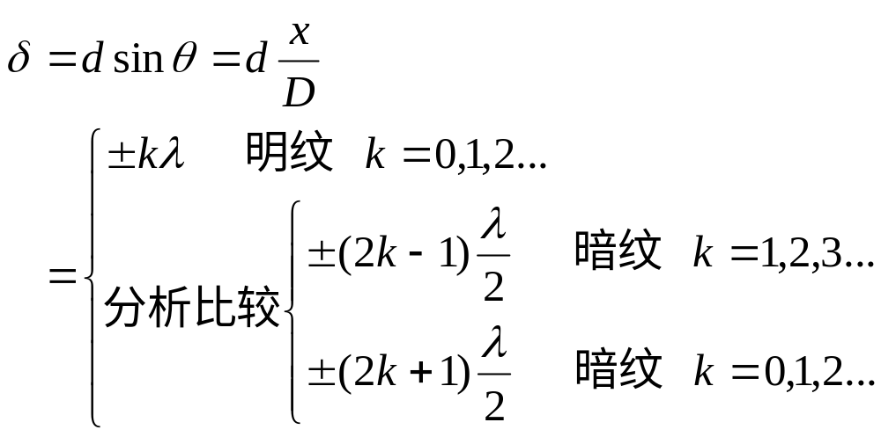

Slide 3
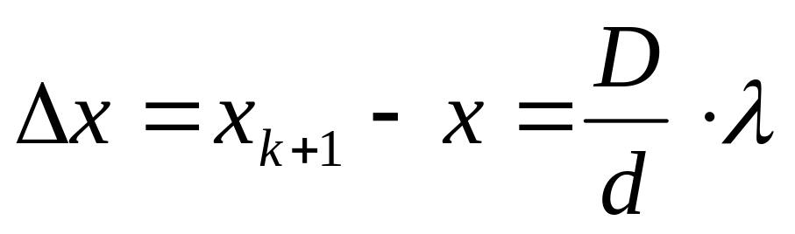

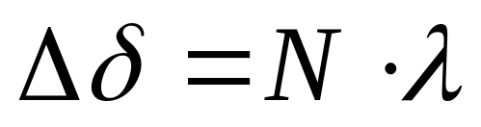
相邻明(或暗)纹的间距
条纹移动数N与光程差改变量
的关系

Slide 4





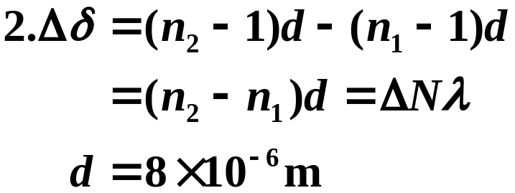



【例】如图所示，n1=1.4，n2=1.7，λ=480nm，两块厚度相同的介质片盖在双缝上后干涉条纹中的第5级明纹移到了中央明纹处，求：
①干涉条纹移动的方向？
②介质片的厚度 d=?

Slide 5
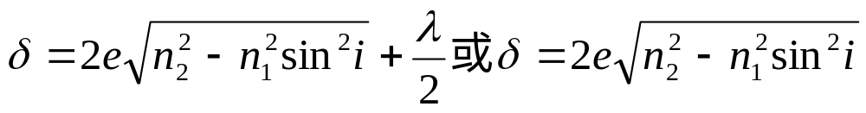
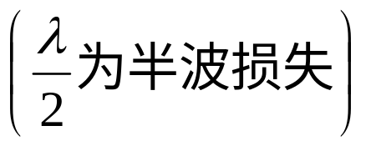
2. 薄膜干涉
先确定薄膜，找到膜上、下表面的两反射光线，再计算光程差研究干涉条纹分布

Slide 6
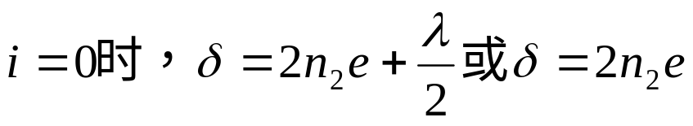
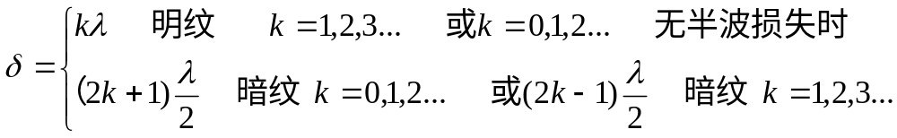
常见
，故有：
会分析空气劈尖、介质劈尖、牛顿环等的等厚干涉，掌握其条纹形状、数目和计算膜厚度等，明确有无半波损失的条件！

Slide 7
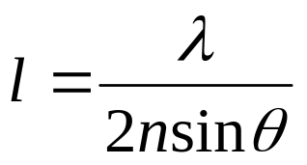
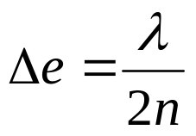
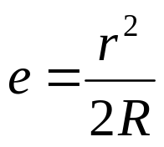


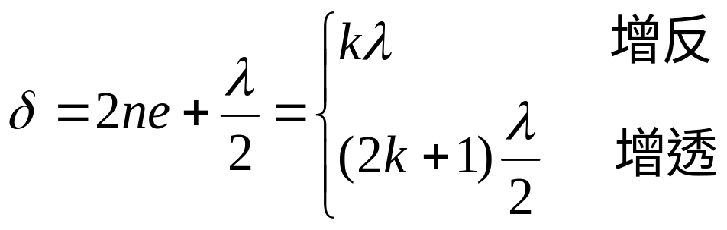
劈尖：条纹间距 变化一个条纹的膜
厚度变化为
牛顿环：注意其中几何关系
应理解具体含义！
迈克尔逊干涉仪：
求条纹总数
增透膜、增反膜：

Slide 8
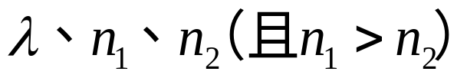
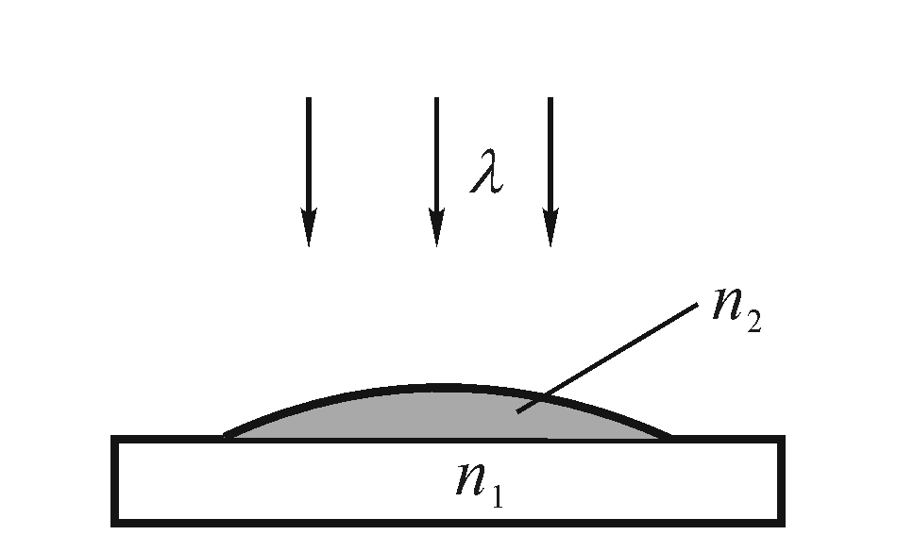

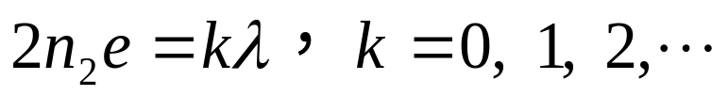
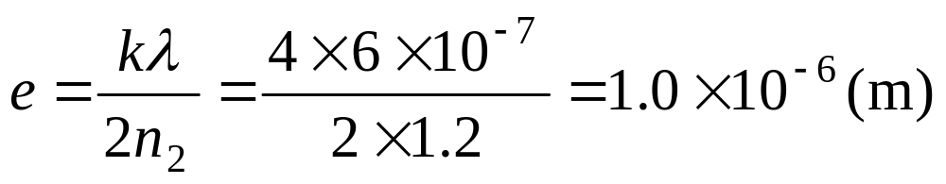
习题16.12：
已知： ，求第5明环对应的e
解：
油膜上、下表面两反射光线的光程差
其明纹公式
边缘处e=0，是明环，因此从边缘向中心数，第5个明环对应的k＝4，故

Slide 9
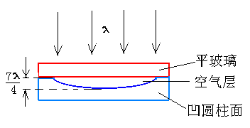


【例题】波长λ为的平行单色光垂直照射如图所示的装置,空气层形成等厚干涉条纹.试画出明条纹,表示出它们的形状,条纹数和疏密.
解：
明纹
问:若凹圆柱面改为凹球面干涉条纹又如何?

Slide 10
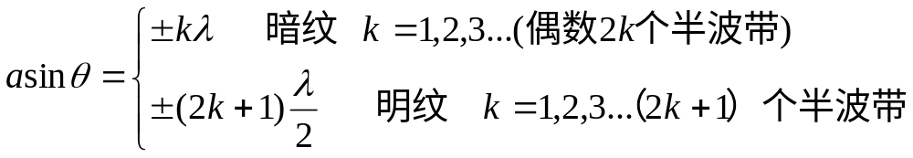


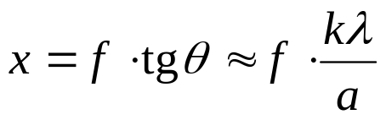


二、光的衍射
1.单缝衍射
关键理解半波带法，其公式形式与干涉相反！
区域均为中央明纹，是一般条纹宽的两倍，
屏上条纹位置由衍射角
确定
因为当
很小时，有

Slide 11
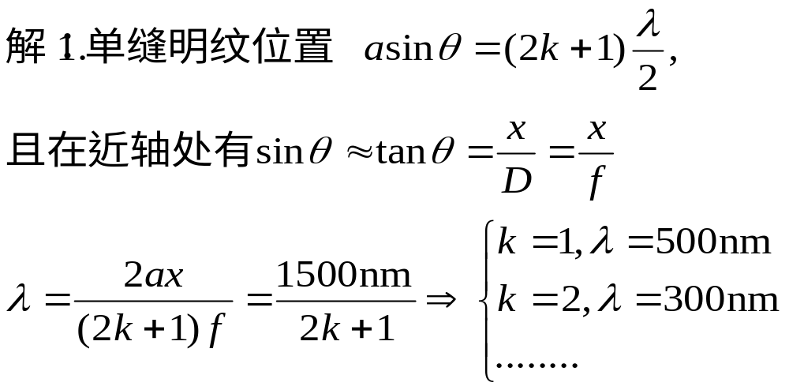
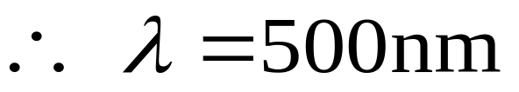
【例】用单色平行光垂直照射到宽度为 a=0.5mm的单缝上，在缝后放置一个焦距为 f=100cm的透镜，则在焦平面的屏幕上形成衍射条纹，若在离屏上中央明纹中心距离为1.5mm处的P点为一亮纹，试求：
①入射光的波长；②P点条纹的级数和该条纹对应的衍射角； ③(该亮纹)狭缝处波面可分为几个半波带；④中央明纹的宽度。
因为可见光

Slide 12
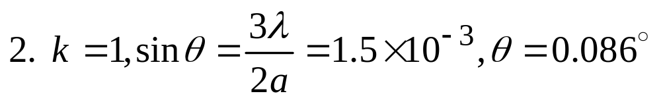
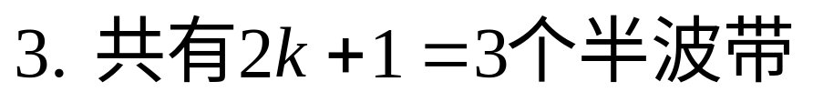
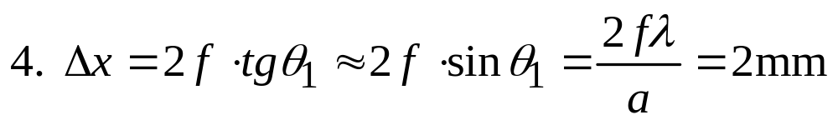

Slide 13

2.光栅衍射
掌握光栅常数的定义，理解d=a+b中各项的意义。 光栅方程可以确定主极大（整个过程为先衍射后干涉…弄清其中干涉与衍射的内在联系！）
斜向入射时
（ 在光栅法线同一侧取“+”号）

Slide 14
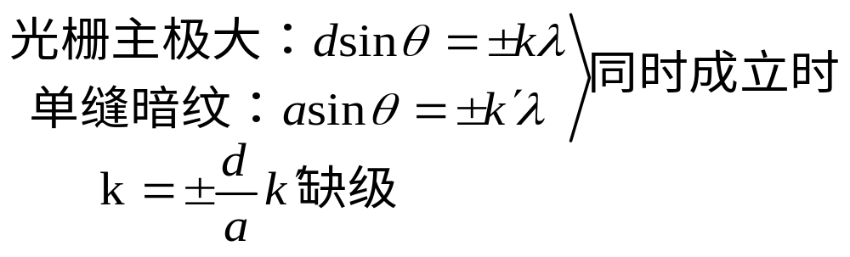
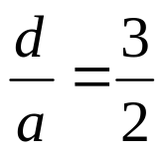
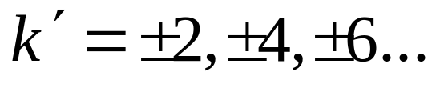
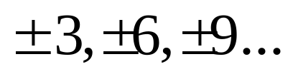
★ 光栅主极大缺级现象时，对同一衍射角而言：
如 时，在 时，
缺 级主极大条纹。

Slide 15
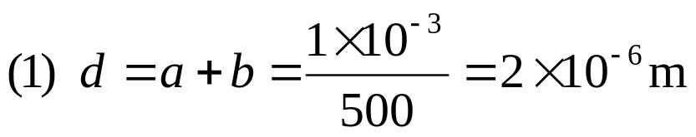
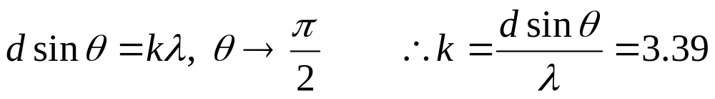
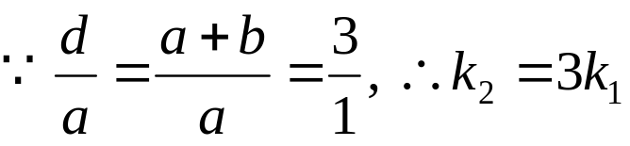
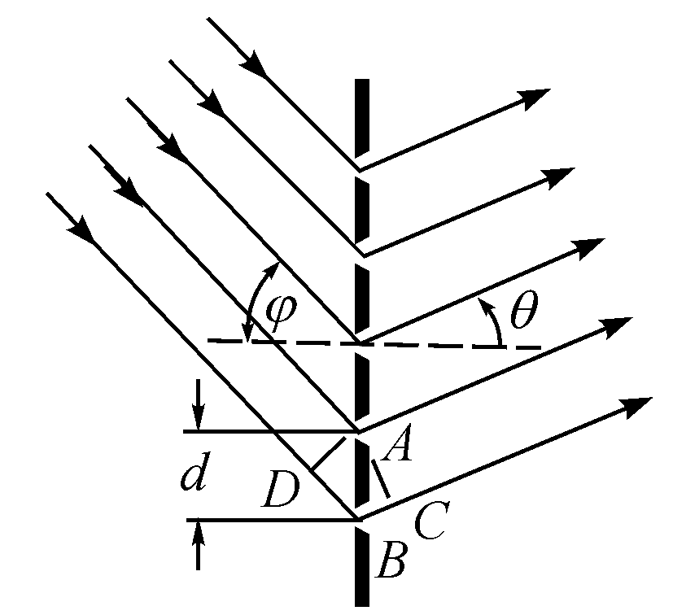
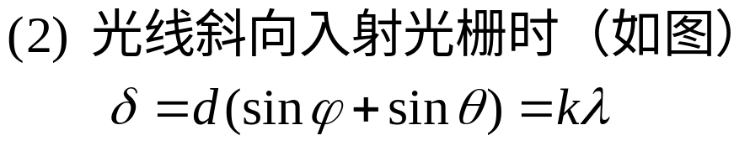
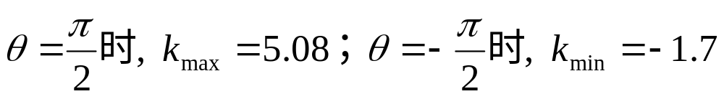
【例题】将一束波长为589nm的单色光垂直入射1cm内有5000条刻痕的光栅上，2a=b。求（1）能看到几条谱线？是哪几级？（2）如果平行光以30°角斜入射（如图），则能看到几条谱线？是哪几级？
解：
可以看到三级光谱线。共七条。
第±3级缺级。所以可看到0，±1， ±2共五条。
∴能看到-1,0,1,2,4,5共六条谱线。

Slide 16
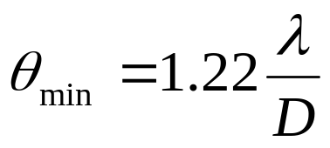
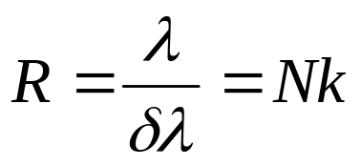
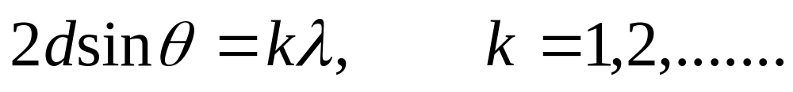

3.分辨本领（记住公式，理解每个符号意义）
圆孔类光学仪器的最小分辨角
光栅分辨本领
4. X射线的衍射
（ 为掠射角 ！）

Slide 17
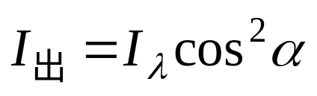
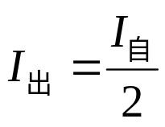
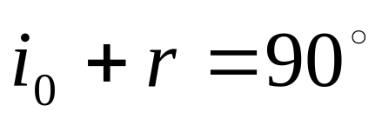
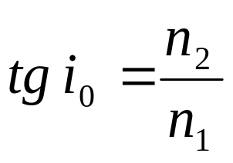
三、光的偏振
1.光的五种偏振态及产生偏振光的方法
2.马吕斯定律（对线偏振光适用）
对自然光
2.布儒斯特定律
（光线由n₁入射到n₂）

Slide 18
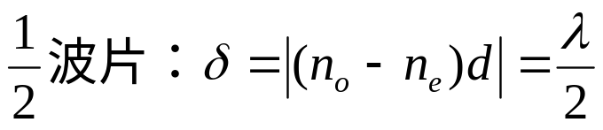
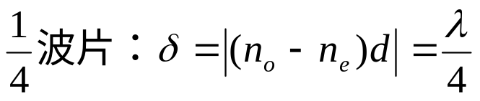
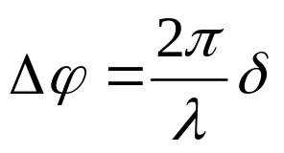


4.双折射现象衍射
什么是o光与e光？它们与光轴关系如何？ 什么是1/2波片和1/4波片？它们的作用如何？
位相差
偏振光干涉分二种情形： 正交放置的两偏振片………有附加 ； 平行放置的两偏振片………无附加

Slide 19
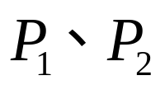


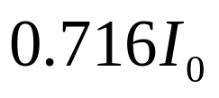

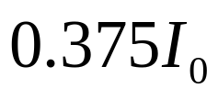
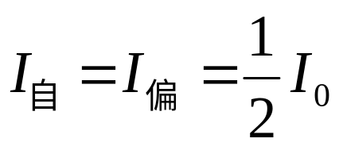

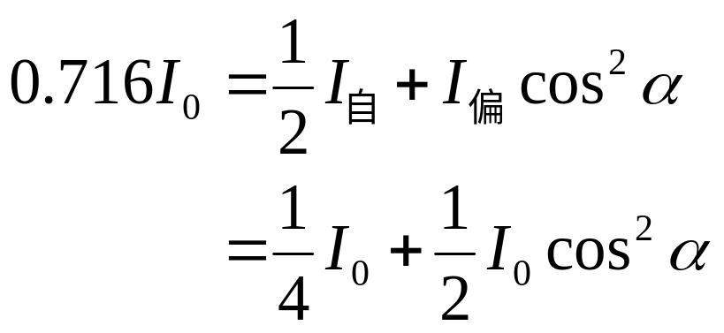


【例题】两偏振片 前后放置，一束强度为 的光垂直入射到偏振片上。已知该入射光由强度相同的自然光和线偏振光混合而成，且入射光穿过第一个偏振片 后的光强为 ；当将
抽去后，入射光穿过偏振片 后的光强为 。求
偏振化方向之间的夹角。
解：

Slide 20
